Slide 1
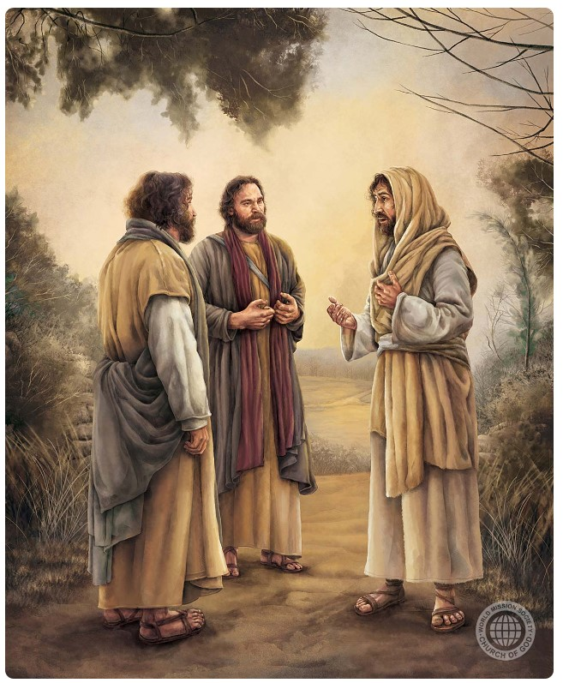
“พระองค์ตรัสกับเขาว่า “นี่เป็นถ้อยคำของเรา ซึ่งเราบอกไว้กับท่านทั้งหลายขณะที่เรายังอยู่กับท่านว่า บรรดาถ้อยคำที่เขียนไว้ในหมวดธรรมบัญญัติของโมเสส ในหมวดผู้เผยพระวจนะ และในหมวดเพลงสดุดีที่กล่าวถึงเรานั้น จำเป็นจะต้องสำเร็จ” แล้วพระองค์ทรงช่วยให้ใจของพวกเขาสว่างเพื่อจะได้เข้าใจพระคัมภีร์”
(ลูกา 24:44, 45, THSV11)

Slide 2
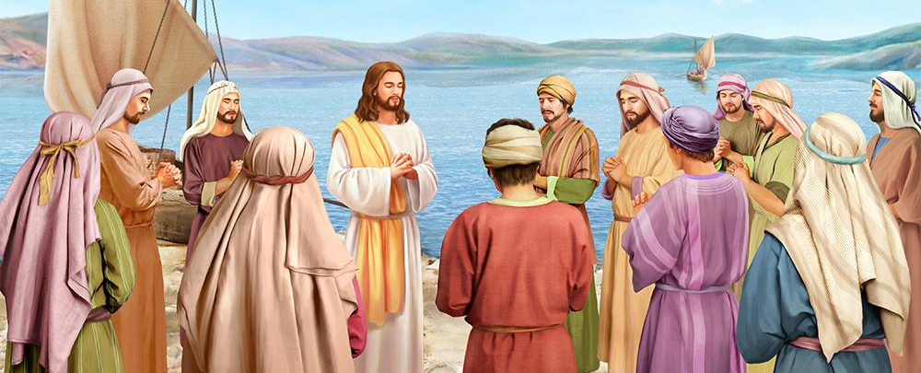
“พระเยซูทรงอธิษฐานอยู่ในที่แห่งหนึ่ง เมื่อเสร็จแล้ว สาวกของพระองค์คนหนึ่งทูลว่า “องค์พระผู้เป็นเจ้า ขอทรงสอนพวกข้าพระองค์อธิษฐาน เหมือนที่ยอห์นสอนพวกศิษย์ของท่าน” ” (ลูกา 11:1, THSV11)

Slide 3
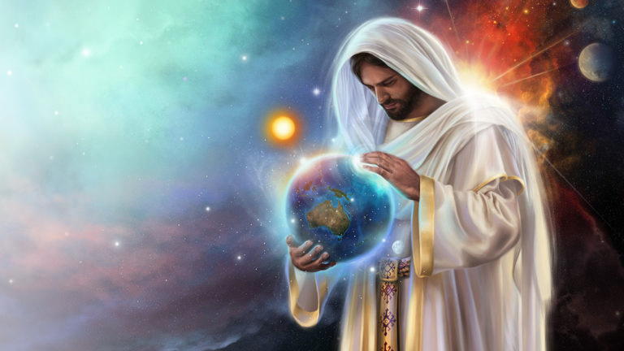
“พระยาห์เวห์ทรงครอบครอง พระองค์ทรงสวมความยิ่งใหญ่ พระยาห์เวห์ทรงสวมพระกำลัง ทรงคาดพระองค์เอง พิภพได้สถาปนาไว้อย่างมั่นคง มันจะไม่สั่นคลอน”
(สดุดี 93:1, THSV11)

Slide 4
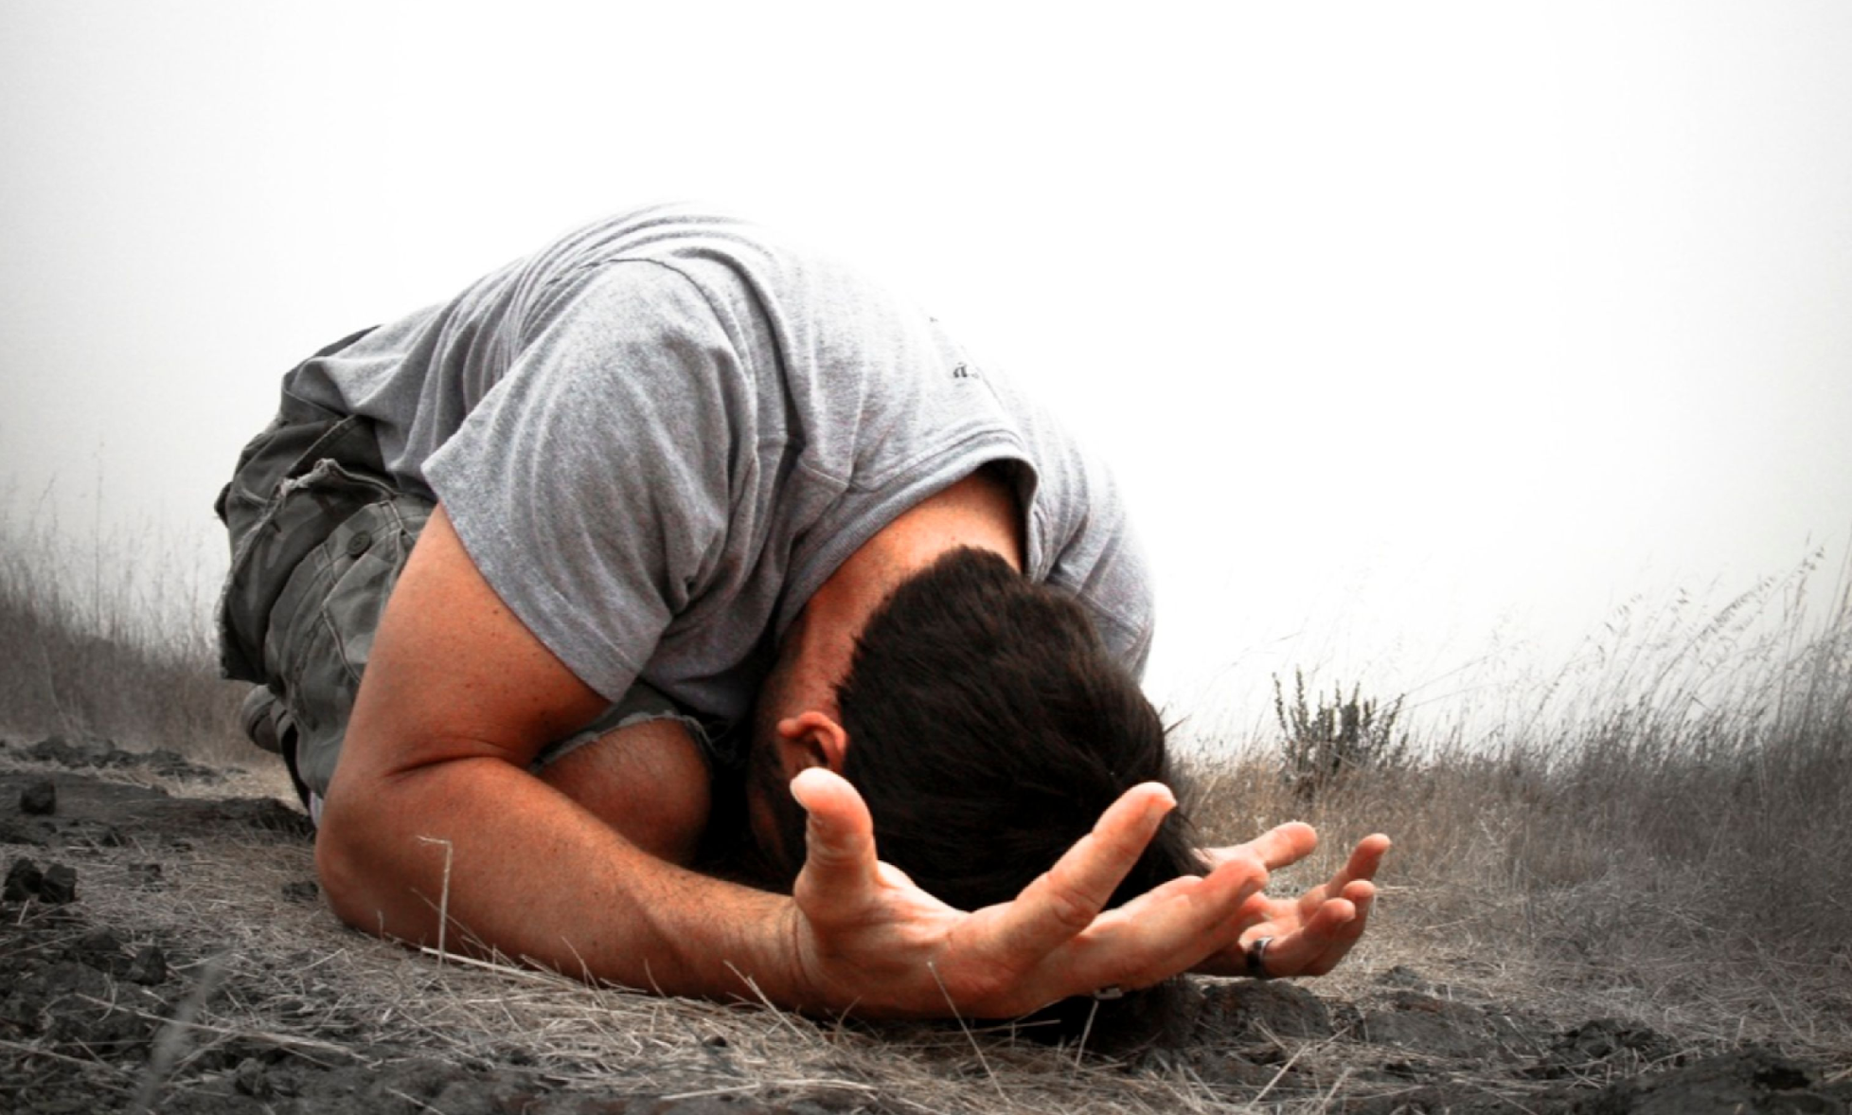
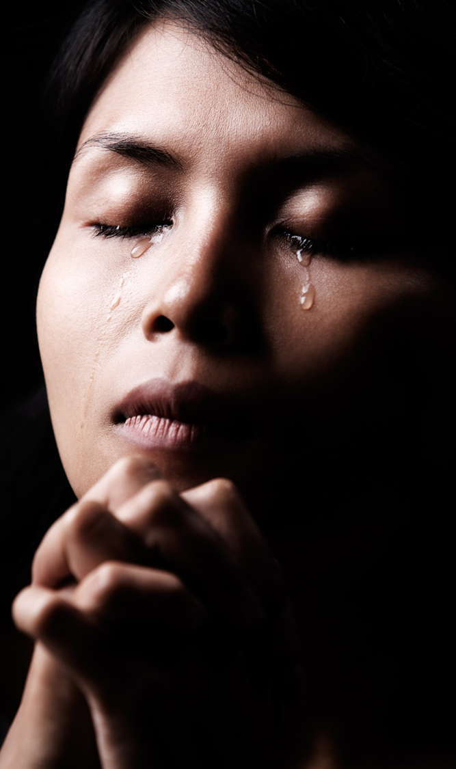
“เมื่อคนชอบธรรมร้องทูล พระยาห์เวห์ทรงสดับ และทรงช่วยกู้เขาให้พ้นจากความยากลำบากทั้งสิ้น” (สดุดี 34:17, THSV11)

Slide 5
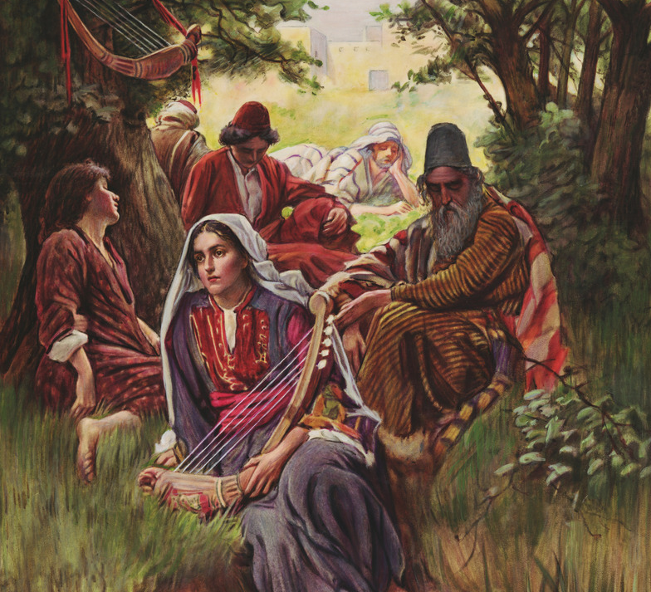
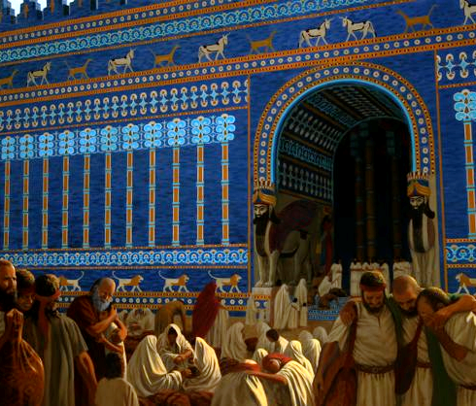
“เราจะร้องเพลงของพระยาห์เวห์ได้อย่างไร? ที่ในแผ่นดินต่างด้าว”
(สดุดี 137:4)

Slide 6
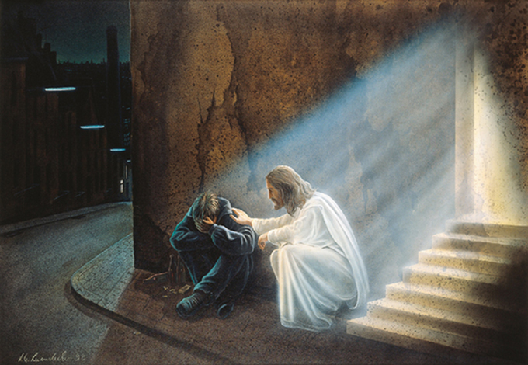
“พระยาห์เวห์ตรัสว่า “เราจะลุกขึ้นเดี๋ยวนี้ เพราะคนยากจนถูก ข่มเหงและคนขัดสนคร่ำครวญ เราจะจัดให้เขาอยู่ในที่ปลอดภัยซึ่งเขาปรารถนาไปอยู่” ”
(สดุดี 12:5, THSV11)

Slide 7
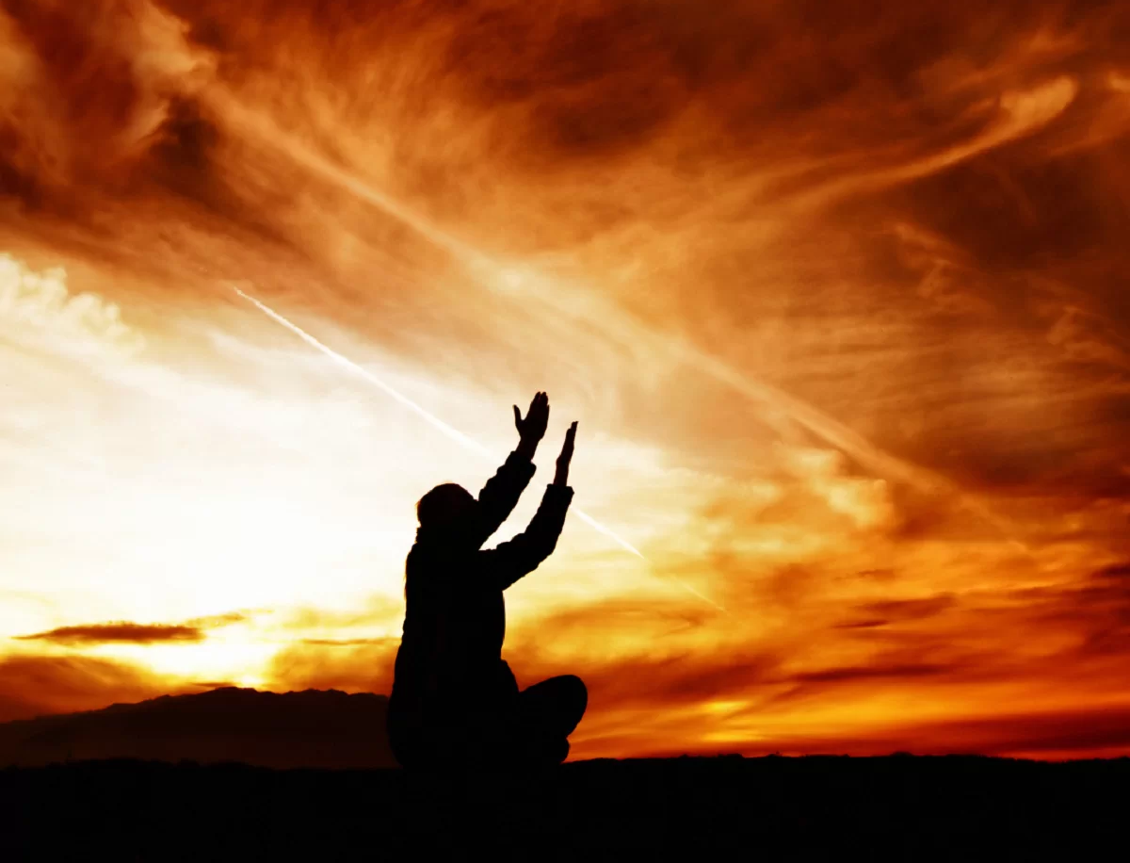
“ข้าแต่องค์เจ้านาย ข้าพระองค์จะขอบพระคุณพระองค์ท่ามกลางชนชาติทั้งหลาย ข้าพระองค์จะ ร้องเพลงสดุดีพระองค์ท่ามกลางชาวประเทศทั้งหลาย เพราะความรักมั่นคงของพระองค์ใหญ่ยิ่งถึง ฟ้าสวรรค์ ความซื่อสัตย์ ของพระองค์สูงถึงเมฆ” (สดุดี 57:9, 10, THSV11)

Slide 8
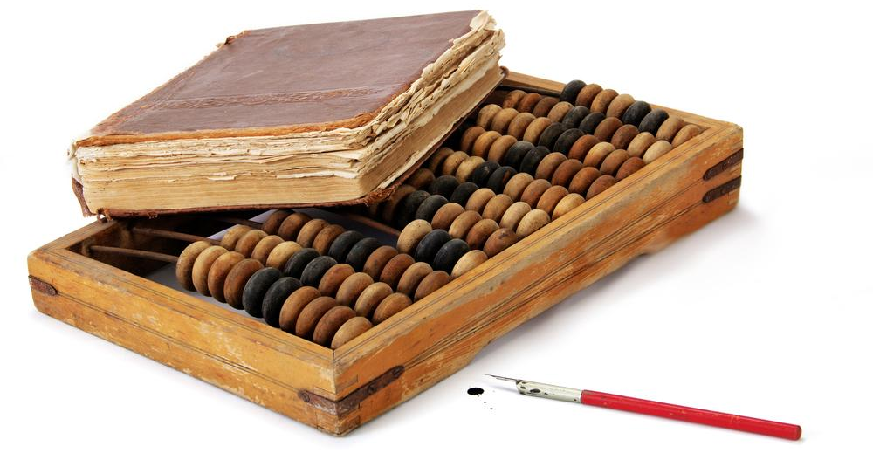
“ขอทรงสอนข้าพระองค์ทั้งหลาย ให้นับวันของตน เพื่อพวกข้าพระองค์ จะมีจิตใจที่มีปัญญา” (สดุดี 90:12, THSV11)

Slide 9
“ศิลาซึ่งช่างก่อได้ทอดทิ้งเสีย ได้เป็นศิลามุมเอกแล้ว การนี้มาจาก พระยาห์เวห์ เป็นสิ่งอัศจรรย์ในสายตาเรา”
(สดุดี 118:22, 23, THSV11)

Slide 10
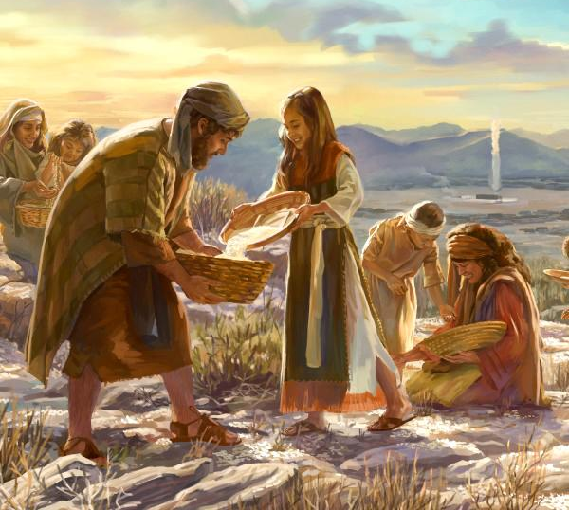
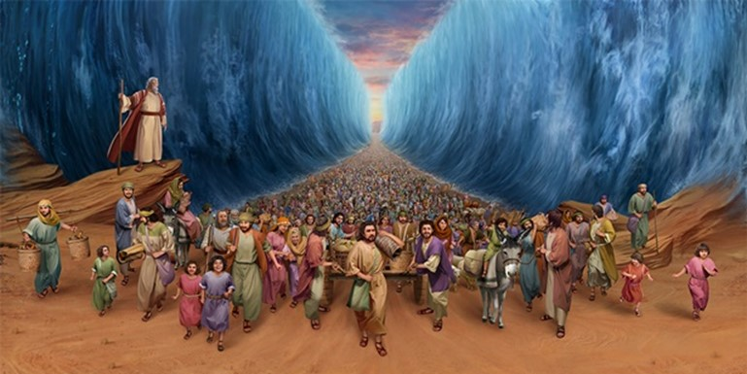
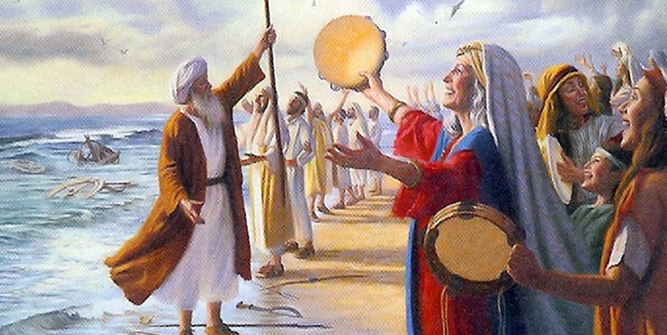
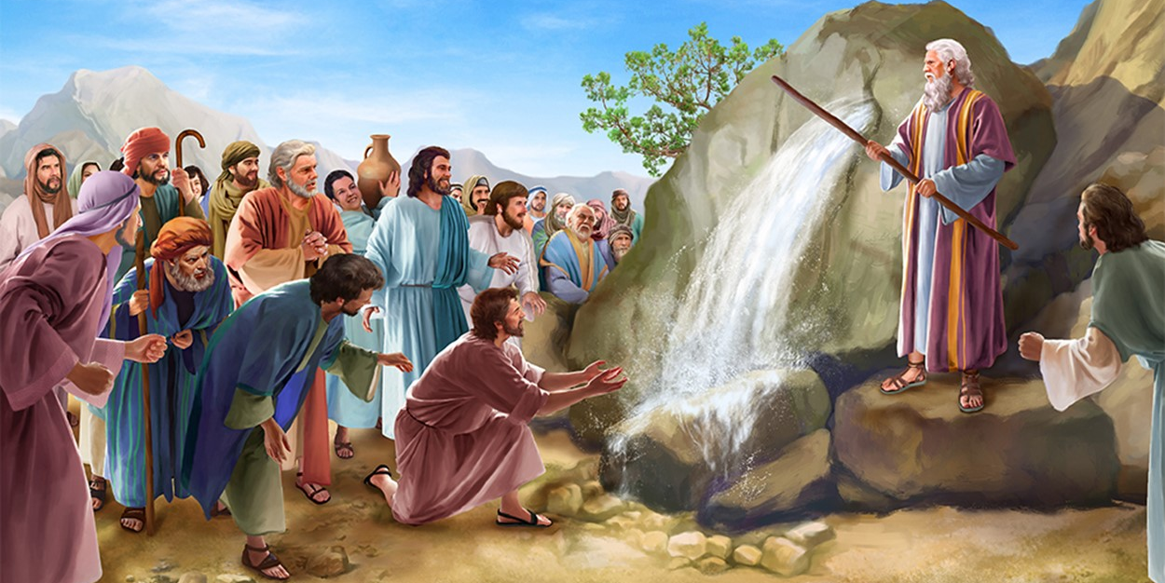
“ถึงสิ่งที่เราได้ยินได้ทราบ ที่บรรพบุรุษของเราได้บอกเรา เราจะไม่ซ่อนไว้จากลูกหลานของพวกเขา แต่จะบอกแก่คนรุ่นหลัง ถึงพระราชกิจอันน่าสรรเสริญของพระยาห์เวห์ และฤทธานุภาพของพระองค์ และการอัศจรรย์ต่างๆ ซึ่งพระองค์ได้ทรงกระทำ” (สดุดี 78:3, 4, THSV11)

Slide 11
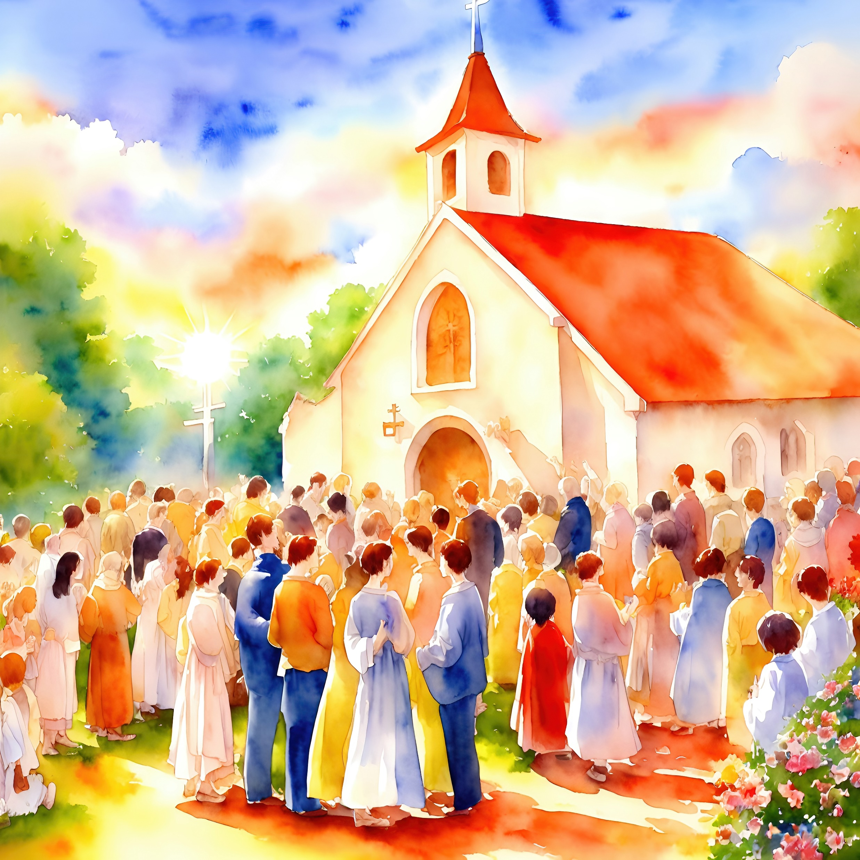
“จิตใจของข้าพระองค์ปรารถนา เออ อาลัยหา บริเวณพระนิเวศ ของพระยาห์เวห์ ทั้งใจและกายของข้าพระองค์ ร้องเพลงด้วยความยินดี ถวายแด่พระเจ้า ผู้ทรงพระชนม์ ”
(สดุดี 84:2, THSV11)

Slide 12
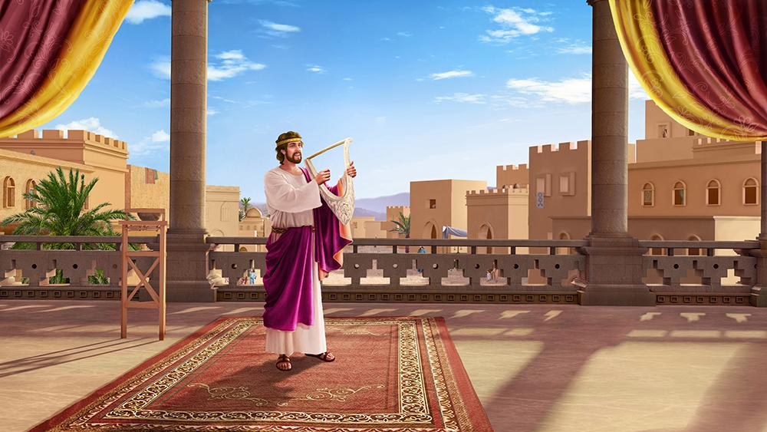
“ข้ามีชีวิตอยู่ตราบใด ข้าจะร้องเพลงถวาย พระยาห์เวห์ ขณะข้ายังเป็นอยู่ ข้าจะร้องเพลง สดุดีถวายพระเจ้าของข้า” (สดุดี 104:33, THSV11)

Slide 13
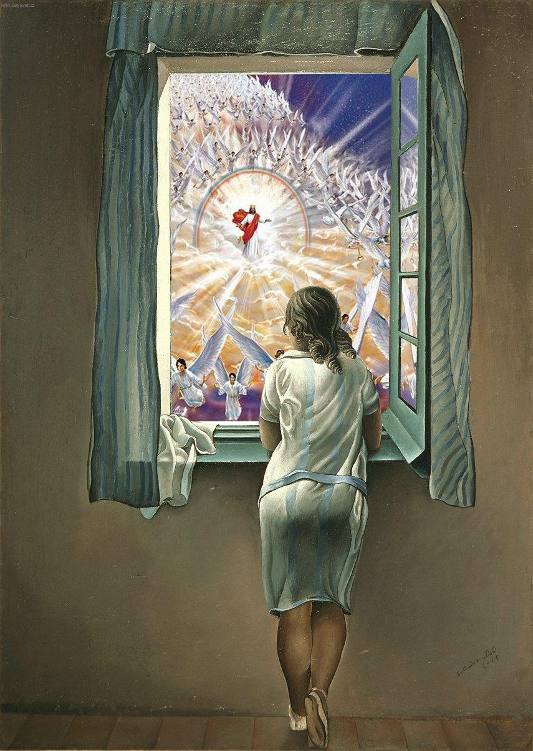
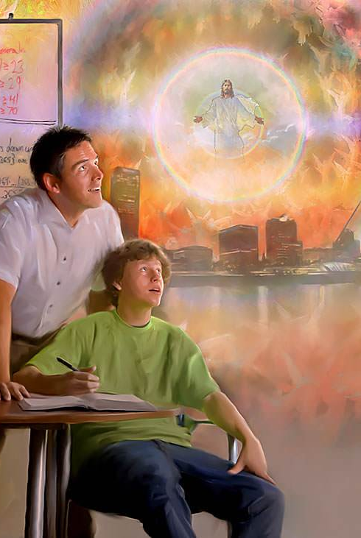
“จงรอคอย พระยาห์เวห์ จงเข้มแข็ง และให้จิตใจของท่าน กล้าหาญเถิด เออ จงรอคอย พระยาห์เวห์”
(สดุดี 27:14, THSV11)

